Slide 1
Эффективная оценка аттестационных материалов педагогических работников

Slide 2
Преподаватель
Преподаватель-организатор основ безопасности жизнедеятельности
Руководитель физического воспитания
Социальный педагог
Старший вожатый
Старший воспитатель
Старший инструктор-методист
Старший методист
Старший педагог дополнительного образования
Старший тренер-преподаватель
Тренер-преподаватель
Тьютор
Учитель
Учитель-дефектолог
Учитель-логопед
2. Должности иных педагогических
работников
Воспитатель
Инструктор-методист
Инструктор по труду
Инструктор по физической культуре
Концертмейстер
Логопед
Мастер производственного обучения
Методист
Музыкальный руководитель
Педагог дополнительного образования
Педагог-библиотекарь
Педагог-психолог
Педагог-организатор

Slide 3
Этапы аттестации
                II этап
подача документов на аттестацию
Прохождение компьютерного тестирования
Экспертиза для пакетов со свойством – «не льготный»
Решение аттестационной комиссии (Работа аттестационной комиссии с 1 по 28 декабря)

Slide 4
внутренние эксперты, согласно своим должностным обязанностям, посещают уроки, занятия аттестуемых, знакомятся с их творческой лабораторией в соответствии с внутришкольным планом.
По итогам работы оформляются необходимые документы.
4

Slide 5
Кураторами образовательной организации по педагогической аттестации - внутренними экспертами оформляются экспертные листы и экспертные заключения, оформляются выводы о соответствии или несоответствии аттестуемого заявленной квалификационной категории, пишутся рекомендации на следующий межаттестационный период и прикрепляются в пакет документов аттестуемых
5

Slide 6
Методика оценки квалификации
педагогических работников
Квалификация- совокупность 6 основных компетентностей
Компетентность в области личностных качеств.
Компетентность в постановке целей и задач.
Компетентность в мотивировании обучающихся.
Компетентность в разработке программы деятельности
и принятии педагогических решений.
Компетентность в обеспечении информационной
основы педагогической деятельности.
Компетентность в организации педагогической
деятельности.
6

Slide 7
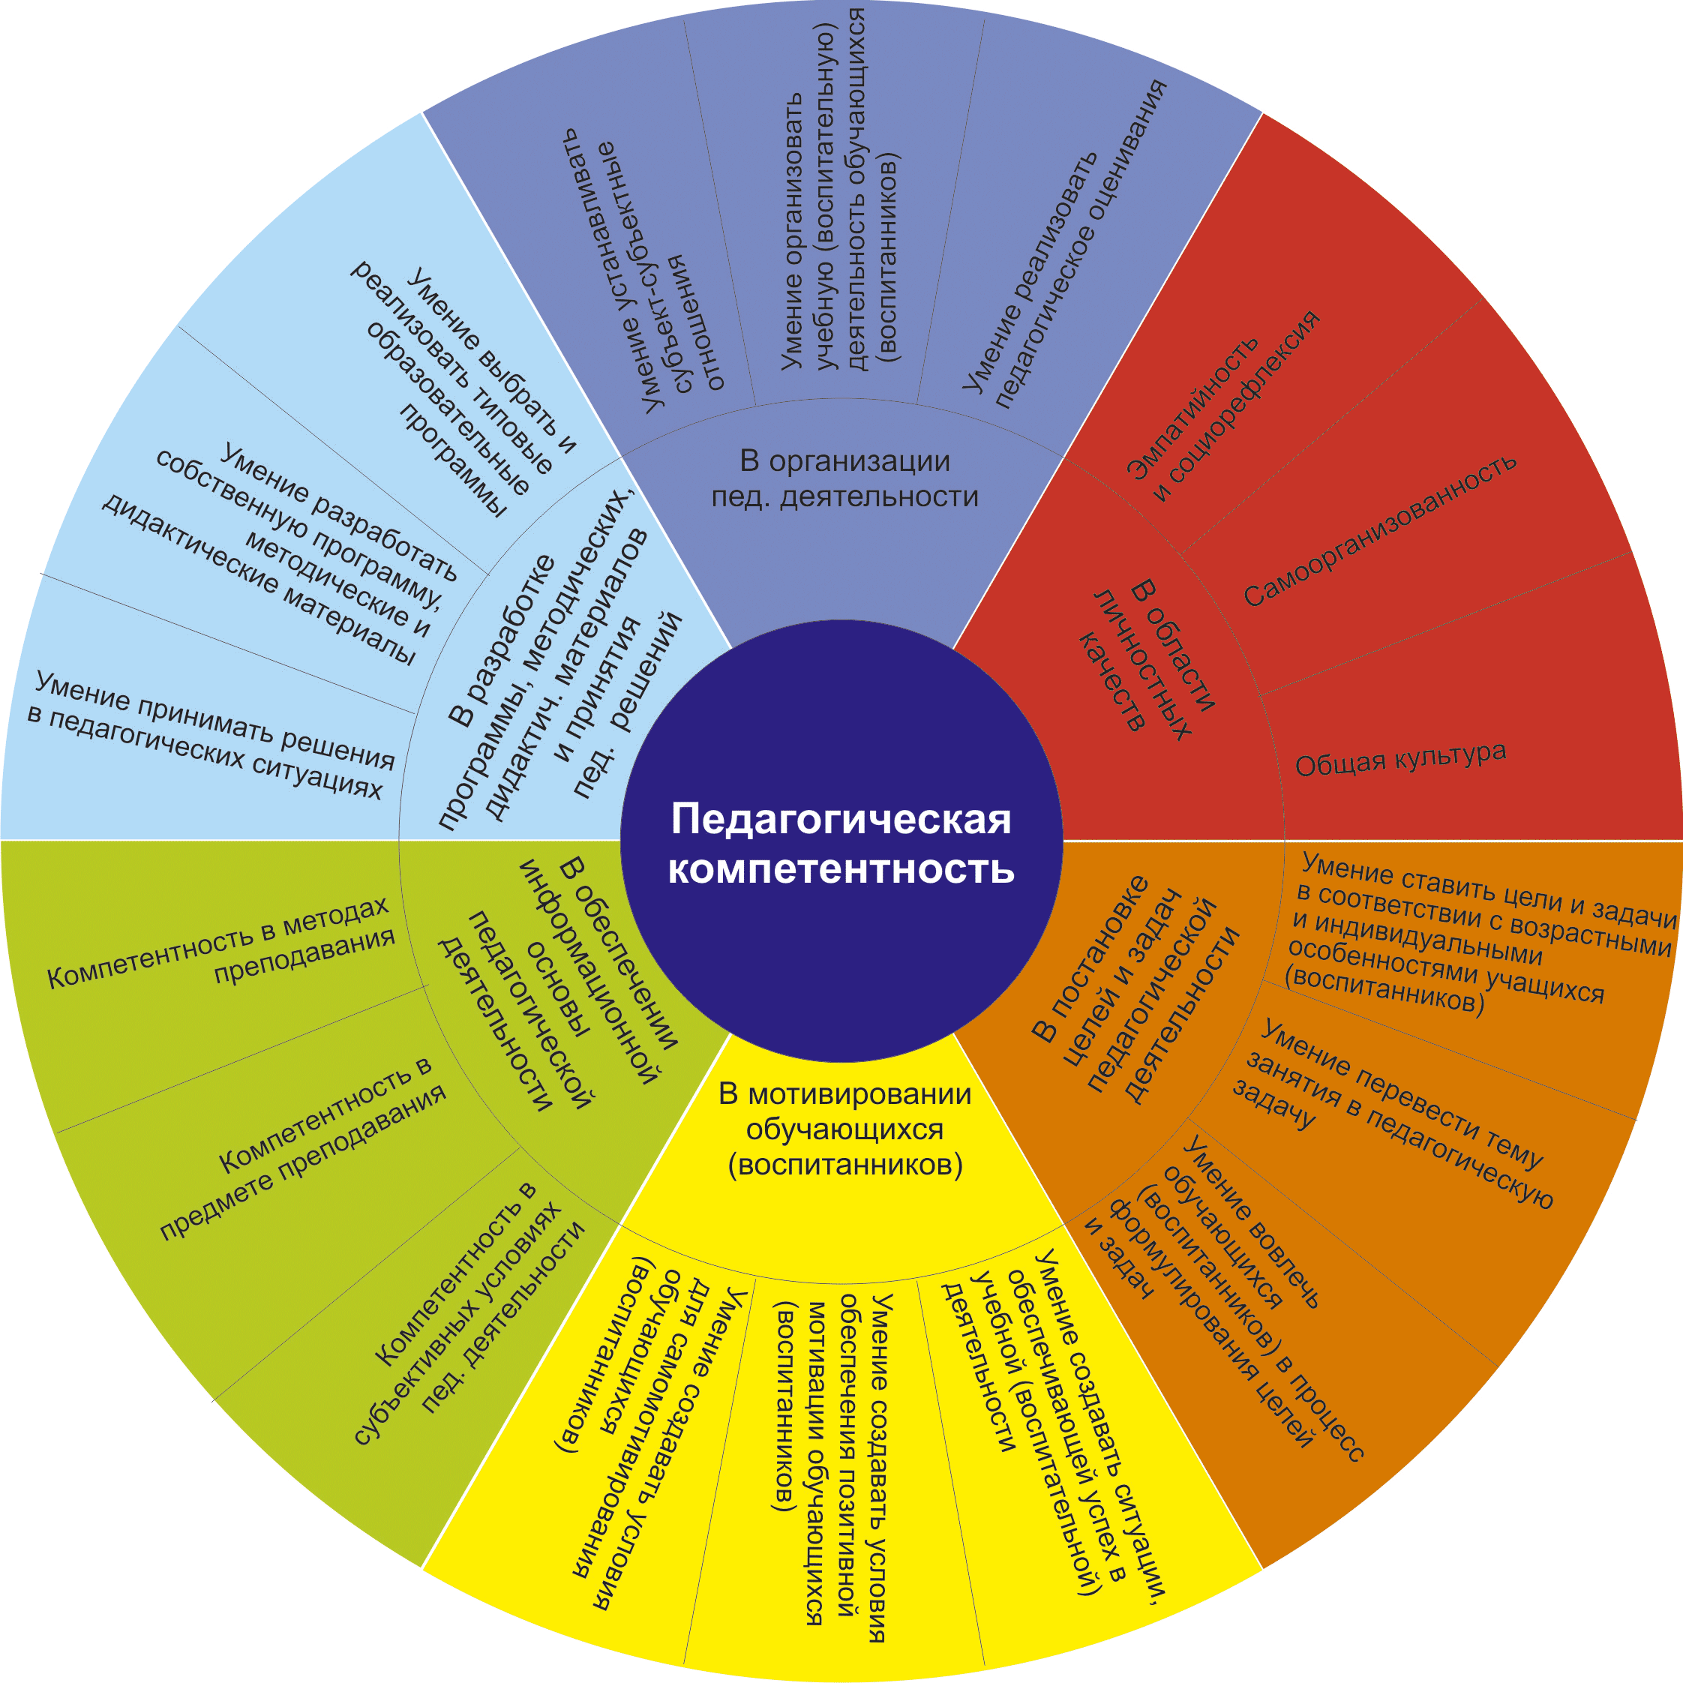
Структура педагогической компетентности

Slide 8
Приказ МО и Н РФ
от 07 апреля 2014 г. № 276
«О порядке проведения аттестации
педагогических работников
организаций, осуществляющих
образовательную деятельность »
Федеральные документы
8

Slide 9



Экспертиза профессиональной деятельности аттестуемых
С 2018 года
экспертиза проводится в новом режиме
система выбирает 2 экспертов для аттестуемого
эксперты проводят экспертизу аттестуемых из своего района
Внутренние эксперты проводят очную экспертизу у аттестуемых, внешние – заочную
Министерство образования и науки Республики Татарстан
9

Slide 10
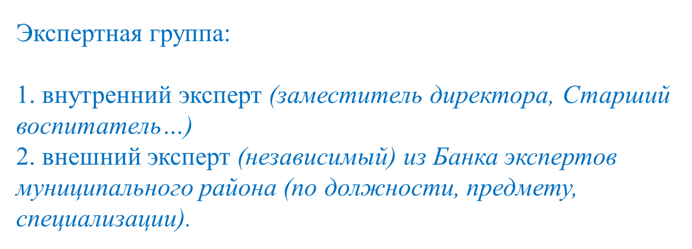
Цель деятельности экспертной группы – проведение всестороннего анализа результатов профессиональной деятельности педагогического работника и подготовка экспертного заключения.
10

Slide 11
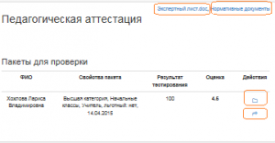
В Личном кабинете педагога в разделе Педагогическая аттестация появляется раздел «Пакеты для проверки».
Эксперт может -
просмотреть нормативные документы;
загрузить Экспертный лист;
просмотреть пакет (кнопка активна, если появляется подсказка)
отправить пакет куратору МР (кнопка активна, если появляется подсказка).

Slide 12


Внутренний эксперт должен :
(заместитель директора, старший воспитатель)
открыть пакет (кнопка «Просмотр»);
провести экспертизу (написать экспертное заключение, заполнить экспертный лист);
выставить экспертную оценку;
прикрепить («Добавить») экспертный лист;
прикрепить («Добавить») экспертное заключение;
отправить эксперту.

Slide 13
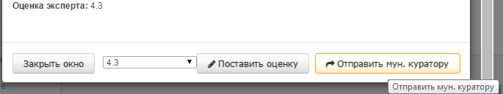
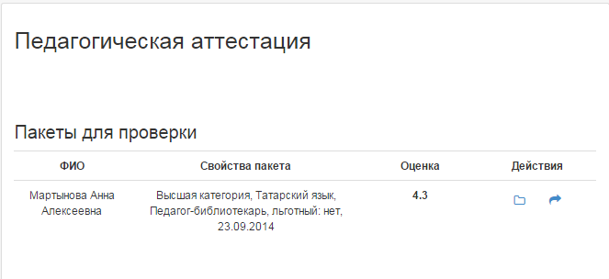
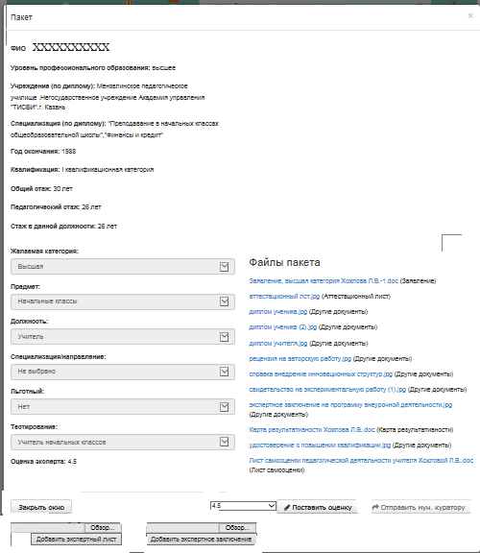
Работа эксперта
Функционал:
Доступ к нормативным документам
Экспертиза пакетов со свойством «не льготный»
Заполнение экспертного листа
Подготовка экспертного заключения
Выставление экспертной оценки
Отправка пакета куратору
Эксперт не связывается с педагогом!

Slide 14
Лист самооценки педагогической деятельности учителя
______________________________________(ФИО),
_________________образовательное учреждение, преподаваемый предмет) ____________________________________________ (имеющаяся квалификационная категория)
_________________________________(категория, на которую Вы претендуете)

Slide 15
Лист самооценки педагогической деятельности учителя
№ | Утверждения | 1 | 2 | 3 | 4 | 5
1. | Я безразличен(-на) к критике в свой адрес
2. | Я поощряю даже самые маленькие успехи обучающихся
3. | Я хорошо знаю основные нормативные документы, отражающие требования к содержанию и результатам обучения по своему предмету
4. | Я умею устанавливать отношения сотрудничества с обучающимися

Slide 16
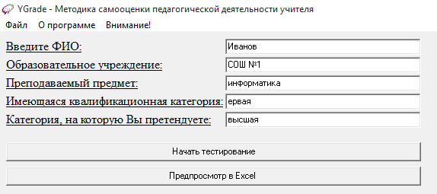
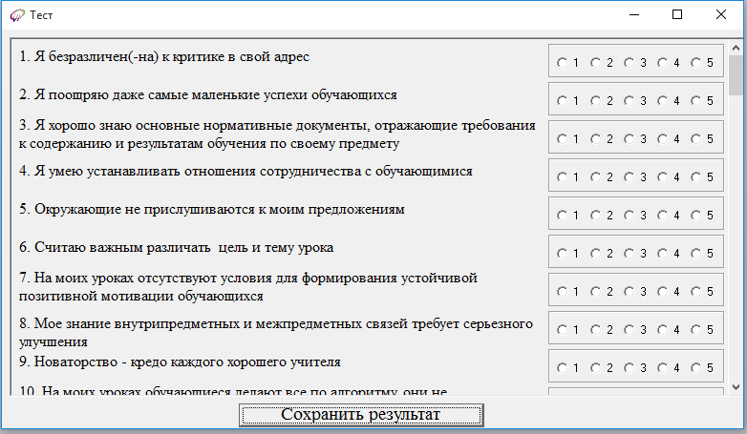

Slide 17
Экспертный лист оценки уровня квалификации учителя
___________________________(ФИО аттестуемого учителя)
___________________________(преподаваемый предмет)
______________________(имеющаяся квалификационная категория аттестуемого учителя)
______________________________(категория, на которую претендует аттестуемый учитель)
_____________________(ФИО эксперта и его должность)
_____________________(ФИО эксперта и его должность)

Slide 18
1. Компетентность в области личностных качеств
1.1. Эмпатийность и социорефлексия
1. | Все обучающиеся безбоязненно обращаются к учителю за помощью, столкнувшись с трудностями в решении того или иного вопроса
2. | Умеет смотреть на ситуацию с точки зрения других и достигать взаимопонимания
3. | Умеет поддержать обучающихся и коллег по работе
4. | В отношениях с обучающимися бывает предвзятым (некоторым «приклеивает» ярлыки)
5. | Умеет анализировать причины поступков и поведения обучающихся
1.2. Самоорганизованность
6. | Умеет организовать свою деятельность и деятельность обучающихся для достижения намеченных целей урока
7. | Рабочее пространство учителя хорошо организовано
8. | Конструктивно реагирует на ошибки и трудности, возникающие в процессе реализации педагогической деятельности
9. | Учитель своевременно вносит коррективы в намеченный план урока в зависимости от сложившейся ситуации
10. | Учитель сохраняет самообладание даже в ситуациях с высокой эмоциональной нагрузкой

Slide 19
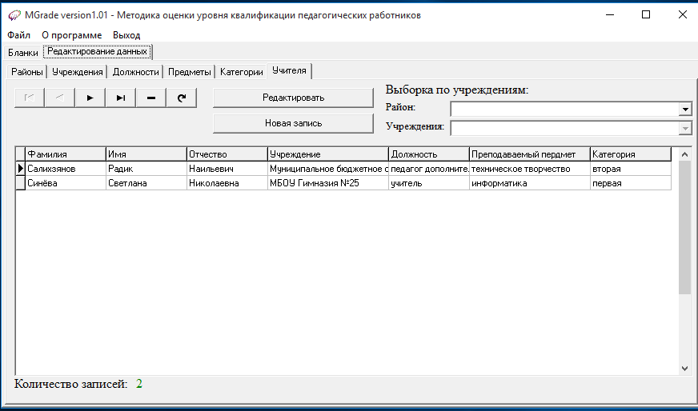
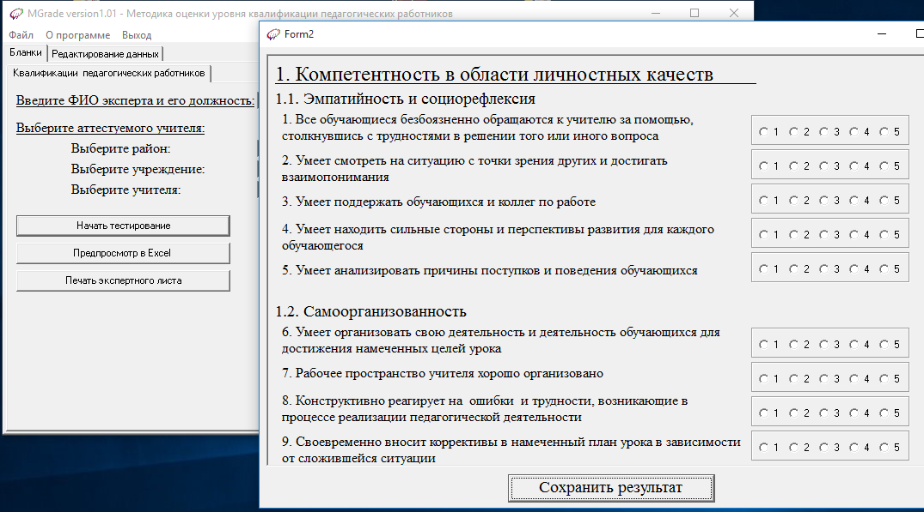

Slide 20
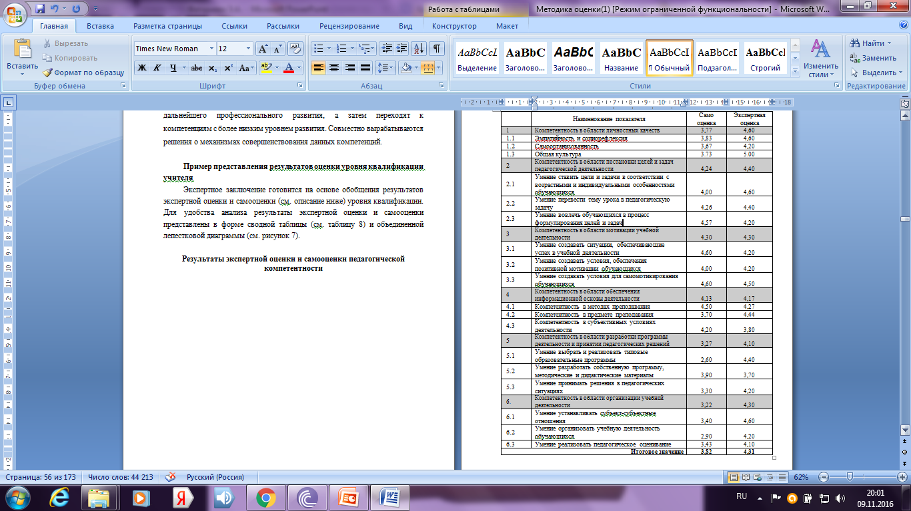
Результаты экспертной оценки и самооценки педагогической компетентности

Slide 21
Нормативная таблица для определения соответствия требованиям первой или высшей квалификационным категориям
Уровень квалификации | Значение показателя уровня квалификации
Первая квалификационная категория | от 3,3 до 4,29
Высшая квалификационная категория | от 4,3-х баллов и выше

Slide 22
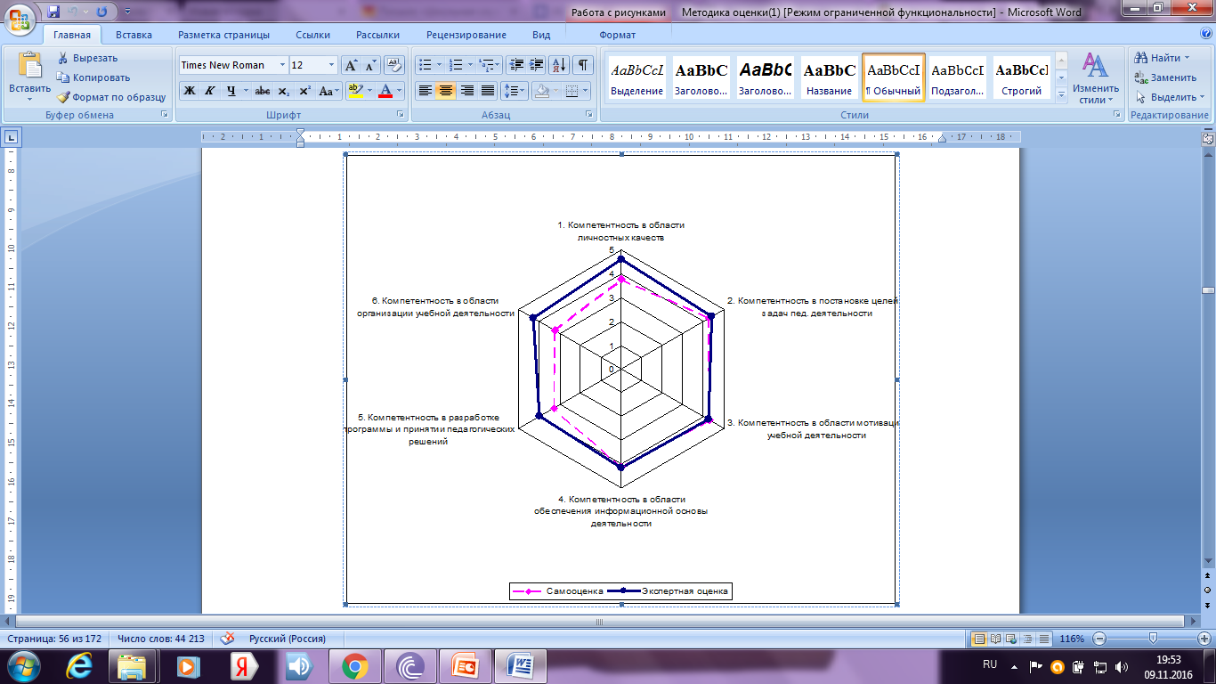
Пример графического представления результатов экспертной оценки (данные конкретного педагога):

Slide 23
Экспертное заключение по итогам оценки уровня квалификации учителя химии средней общеобразовательной школы
Эксперт К.А.Е. - учитель химии высшей квалификационной категории, осуществила экспертизу профессиональной деятельности А-вой Е.В. учителя химии средней общеобразовательной школы.
А-ва Е.В. имеет высшее образование, закончила пед. университет в 1993 г., квалификация по диплому - учитель химии и биологии. Стаж работы 15 лет, в данной школе - 5 лет, квалификационная категория - первая, В межаттестационный период проходила курсы повышения квалификации: 2005 г. КПК ИРО «Курсы повышения квалификации учителей химии и биологии» (144 часа). 2008 г. ГЦРО г. «Организация и проведение тестового контроля».
За свою работу А-ва Е.В. награждена Грамотой Управления образования, 2005 г.; Почетной грамотой школы № 12, 2006 г.
Принимала участие в районном этапе конкурса «Учитель года». В 2008-2009 учебном году приняла участие в областном этапе конкурса «Учитель года».
Необходимые для успешной реализации педагогической деятельности личностные качества педагога, такие как общая культура, отношение к людям, высоко развиты. Педагог занимает гуманистическую позицию по отношению к обучающимся, проявляет внимание к личности ученика, является для окружающих образцом этики и общей культуры. Дополнительно проведенное исследование школьного психолога показало, что на уроках химии низкий уровень тревожности учеников и стабильная психологическая обстановка. Однако, педагог не всегда проявляет стрессоустойчивость в сложных педагогических ситуациях. Данный факт свидетельствует о необходимости психологической поддержки и формировании навыков саморегуляции эмоций.

Slide 24
На основании изложенного, экспертная группа считает, что уровень квалификации А-вой Е.В. - учителя химии СОШ - соответствует требованиям, предъявляемым к высшей квалификационной категории (значение показателя уровня квалификации 4.31).
Для дальнейшего совершенствования деятельности и реализации имеющегося у педагога профессионального потенциала рекомендуем:
- участие в проектных семинарах, направленных на освоение процедур разработки дидактических, методических материалов и программ (управление проектами);
- повышение квалификации в области психолого-педагогических аспектов деятельности (социальная психология малых групп, мотивация учебной деятельности, саморегуляция эмоциональных состояний).
- провести обсуждение результатов экспертной оценки и самооценки с целью повышения уровня самооценки по компетентности в области личностных качеств, организации педагогической деятельности, разработки программы деятельности и принятия педагогических решений.
Внутренний эксперт Ф.И.О.
Прописываете только себя

Slide 25
Возможные источники информации для заполнения экспертного листа
1 | Компетентность в области личностных качеств | Источники информации для выработки экспертного суждения
1.1 | Эмпатийность и социорефлексия
1 | Все обучающиеся безбоязненно обращаются к учителю за помощью, столкнувшись с трудностями в решении того или иного вопроса | Наблюдение за поведением обучающихся на уроке и на перемене. Учащиеся легко идут на контакт с учителем, преобладает дружеский тон общения; вопросы на уроке задаются по мере возникновения; ученики во время урока, соблюдая дисциплину, открыто признаются, что что-то не поняли и просят объяснить; спрашивают совета, интересуются мнением учителя о своем ответе. Собеседование с руководителем (заместителем) образовательного учреждения, данные самооценки учителя. Выяснить, какой стиль педагогического общения свойственен учителю, как можно охарактеризовать общение педагога с обучающимися.

Slide 26
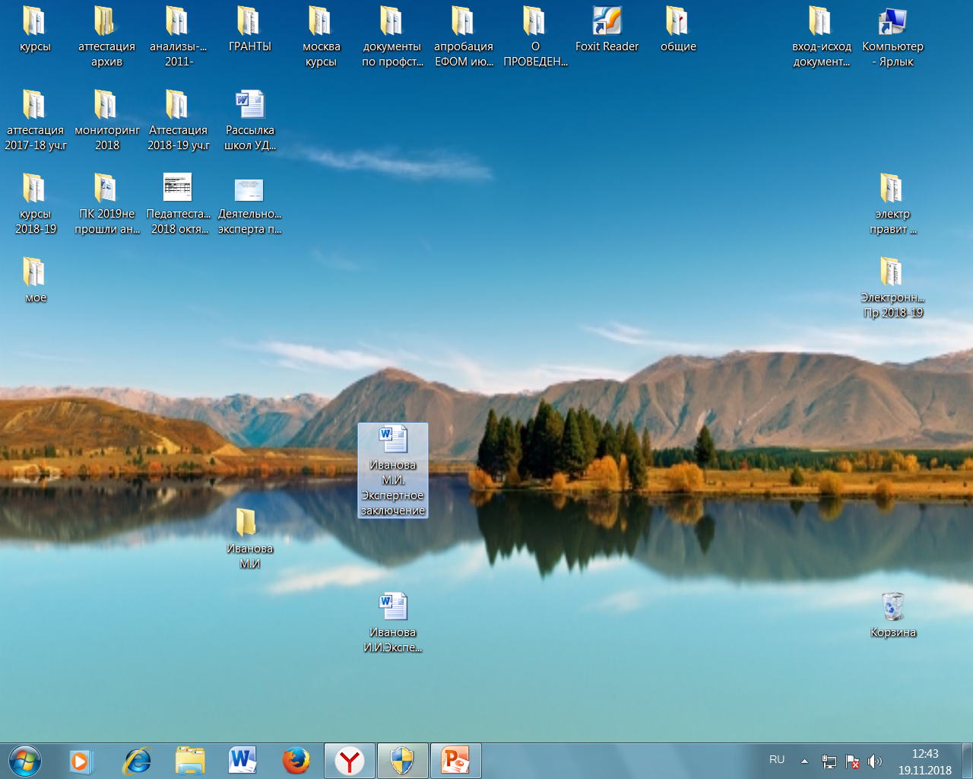
скопировать приложенный документ внутреннего эксперта, Карту результативности на рабочий стол

Slide 27
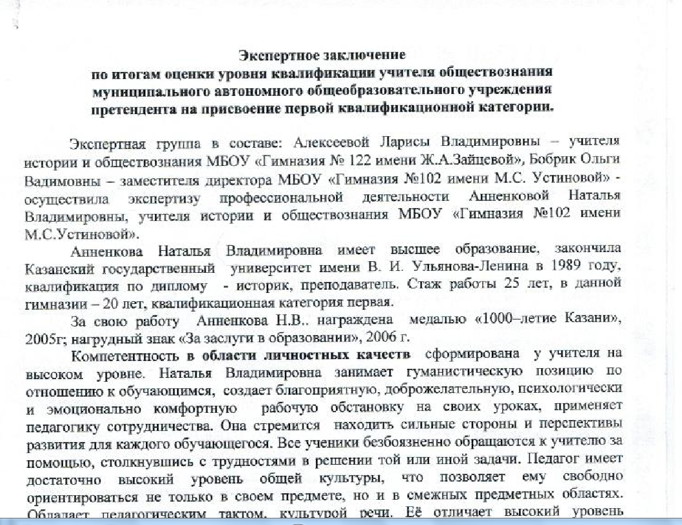
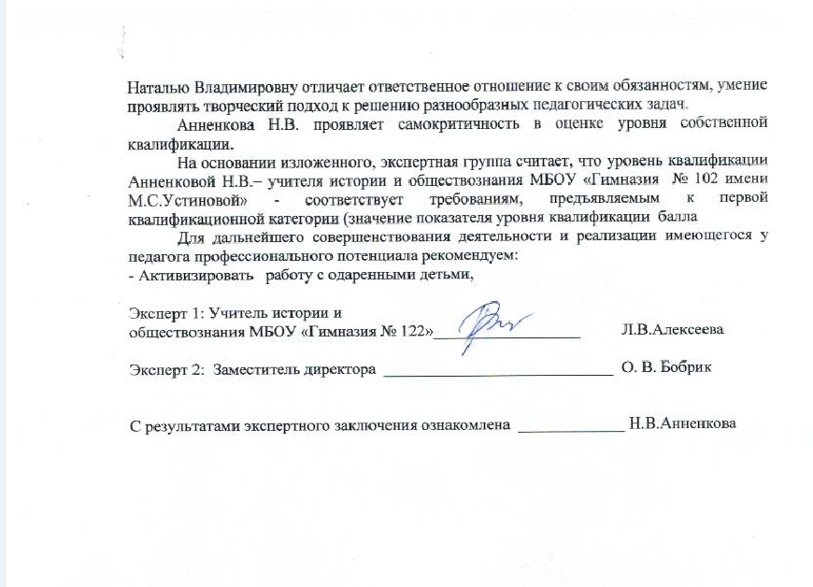
- Указать свои данные (Ф.И.О., должность, предмет)
- добавить свое мнение (рекомендации) как внешнего эксперта

Slide 28
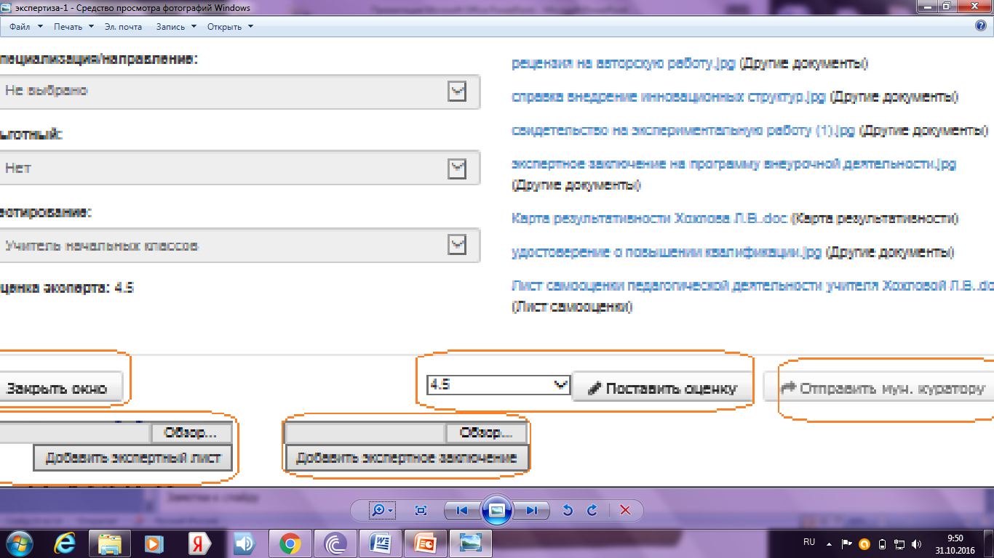
Для проведения экспертизы необходимо
- открыть пакет (кнопка «Просмотр»), провести экспертизу, выставить экспертную оценку; прикрепить («Добавить») экспертный лист; прикрепить («Добавить») экспертное заключение; отправить муниципальному куратору (доступно при выполнении предыдущих шагов).
Если не все этапы экспертизы проведены, функция «Закрыть окно» позволяет выйти из пакета документов без отправки куратору МР

Slide 29
Работа эксперта

Slide 30
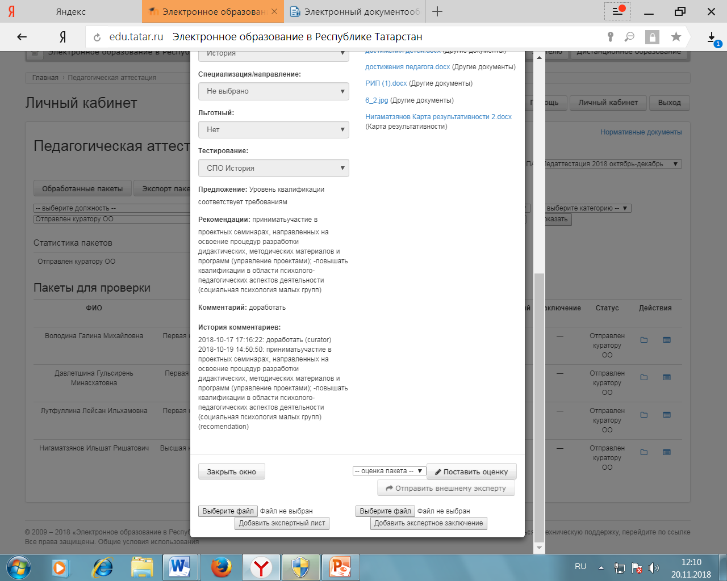
Открыть пакет педагога

Slide 31
Итог работы эксперта
Экспертное заключение – не более 2 стр.
Содержит обоснование проставленных баллов и рекомендации по компетенциям, где сравнительно низкие баллы (над чем нужно работать педагогу следующее 5 лет).
Посмотрите рекомендации данные педагогу, добавляете к своему
2. Экспертный лист
2. Баллы в Экспертном листе должны совпадать с баллами в экспертном заключении, и с оценкой в кабинете педагога

Slide 32
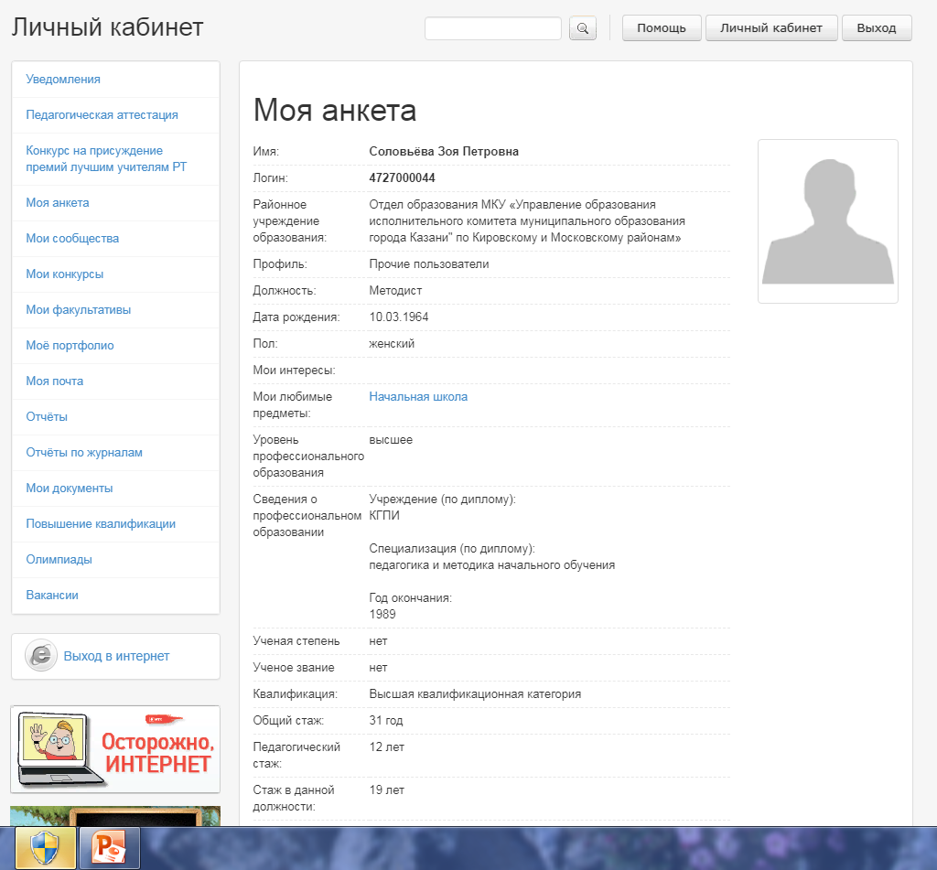
Ответственность за ознакомление с экспертным заключением в течение 3 дней после проведения экспертизы возлагается на заместителя руководителя (приказом ОО).
Интерфейс эксперта размещен в разделе «помощь» Электронного образования

Slide 33

План-график педагогической аттестации на 2020/2021 учебный год
Прием заявлений
Экспертиза
Итоги аттестации
Периоды проведения аттестации
2020 год | 2021 год
октябрь | январь
ноябрь | февраль
декабрь | март
Министерство образования и науки Республики Татарстан
Notes:
Общее кол ведомств – 13, из них 4 РФ
РТ - МОиН РТ, МДМиС РТ, Минкульт, Минздав, МИС РТ, Минтруд, Министерство сельского хозяйства и продовольствия, Министерство лесного хозяйства, Татпотребсоюз
РФ - ЦБ РФ, МОиН РФ, МЗ РФ, МК РФ
2. Прочие организации – это детские дома, реабилитационные центры, межшкольные комбинаты, детские приюты и др.

Slide 34
Спасибо за внимание!
Игътибарыгыз өчен рәхмәт!

